Slide 1
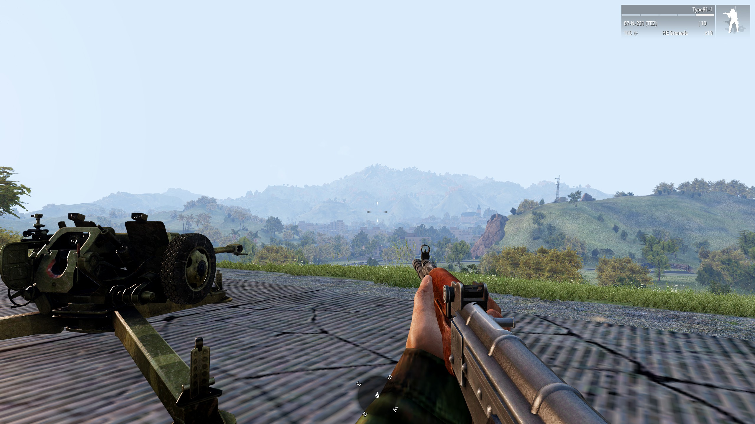
老山拔点作战
1984年5月
复刻1984年中越老山拔点作战，铭记历史，不忘先烈。

Slide 2
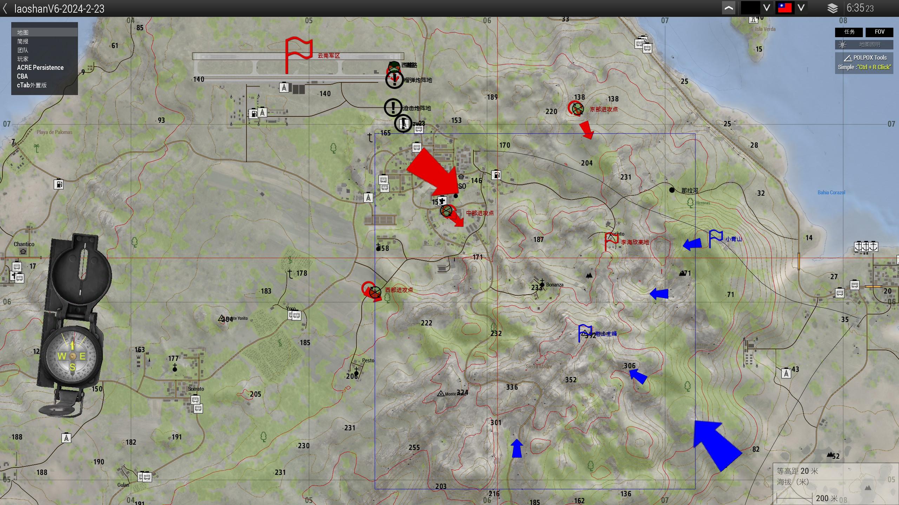
整体作战地图
任务时间：早上5：30
任务天气：有雾
作战地形：山地丛林作战
重生票：200票
装备形式：固定装备
（无军火库）
重生方式：徐进重生点
作战区域：蓝色方框内

Slide 3
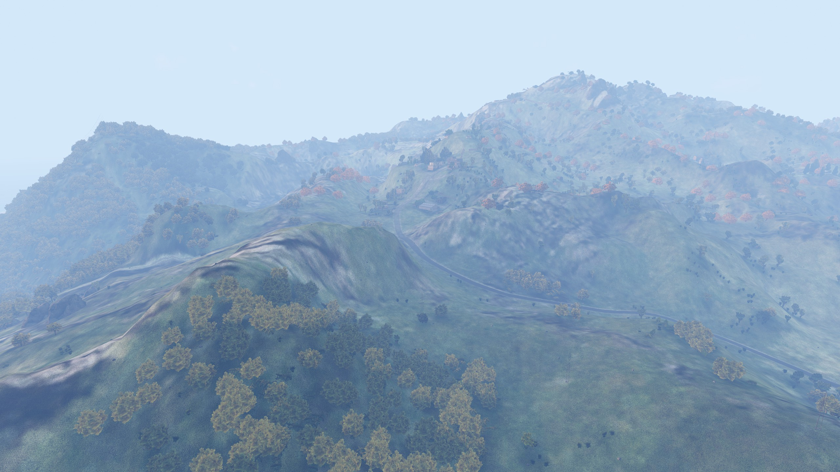
作战线路1：东线
老山主峰
小青山
李海欣高地

Slide 4
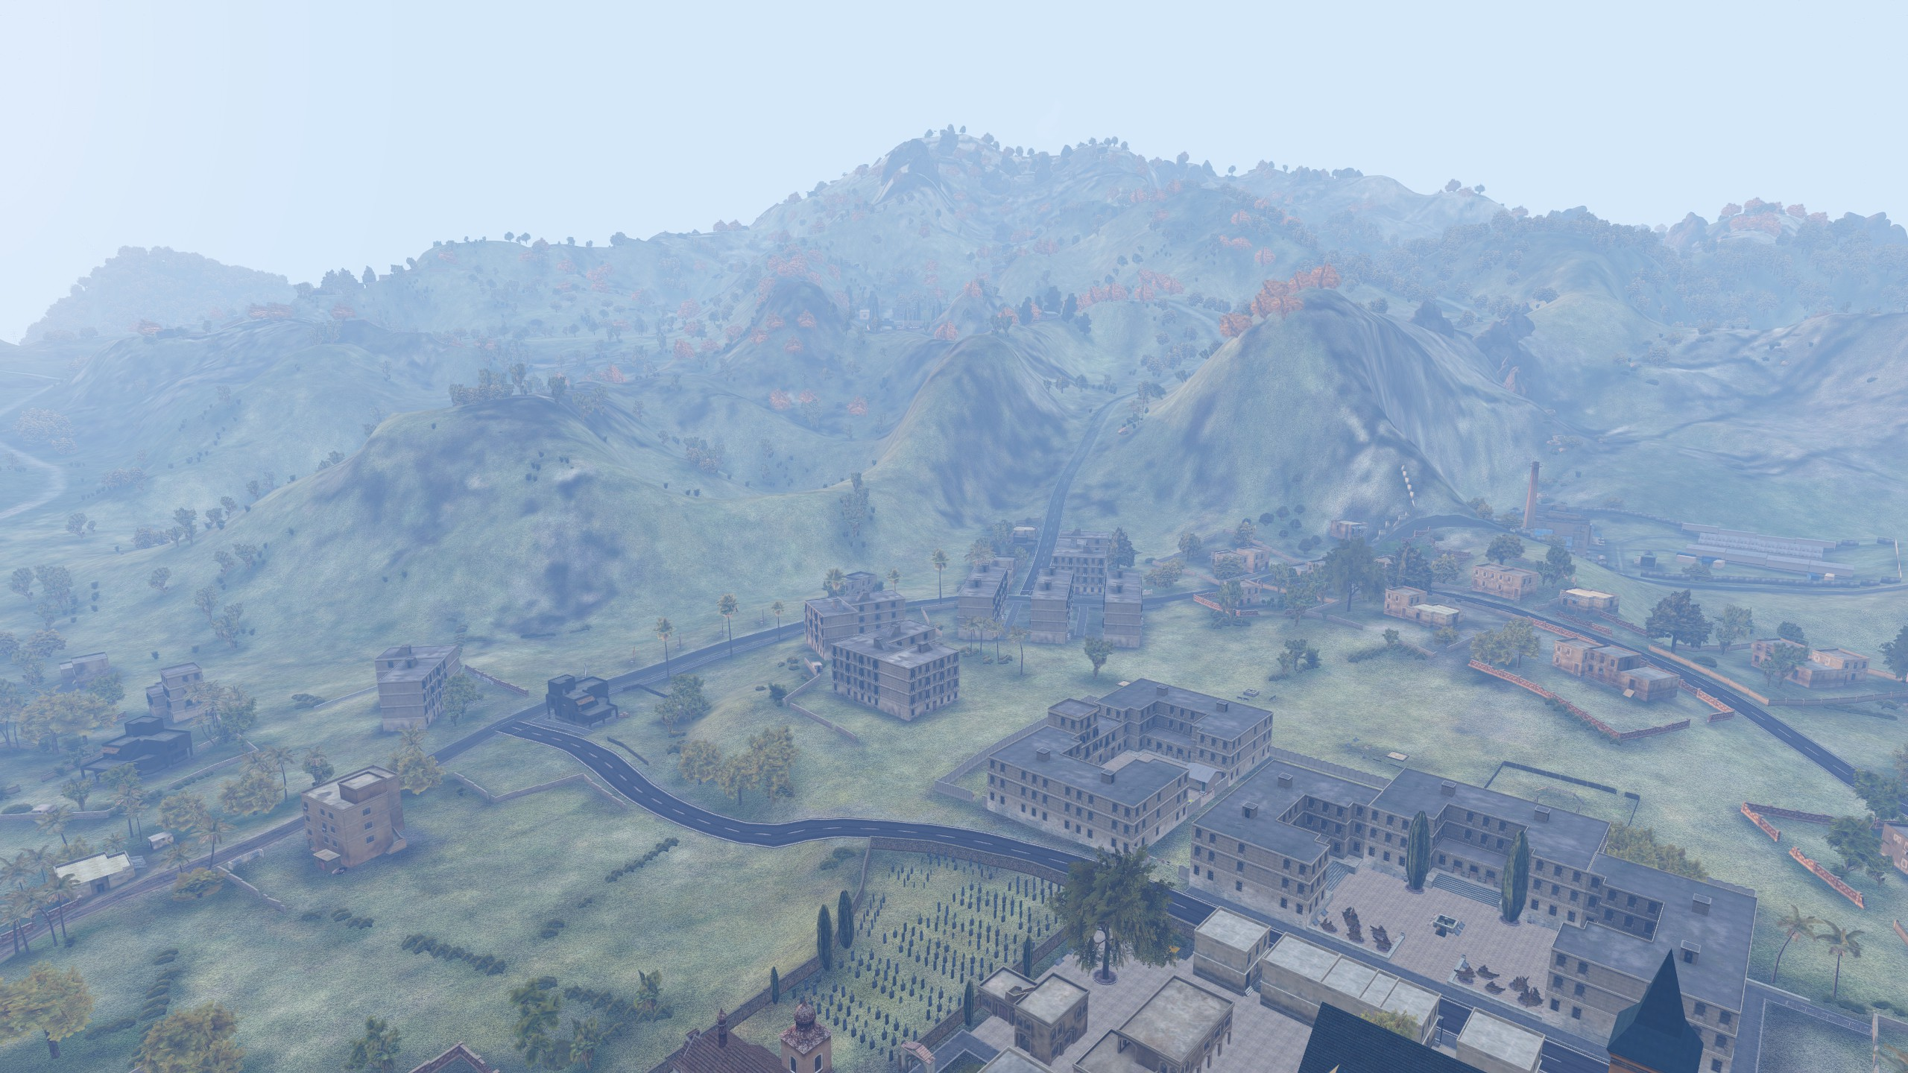
作战线路2：中线
老山主峰
半山村

Slide 5
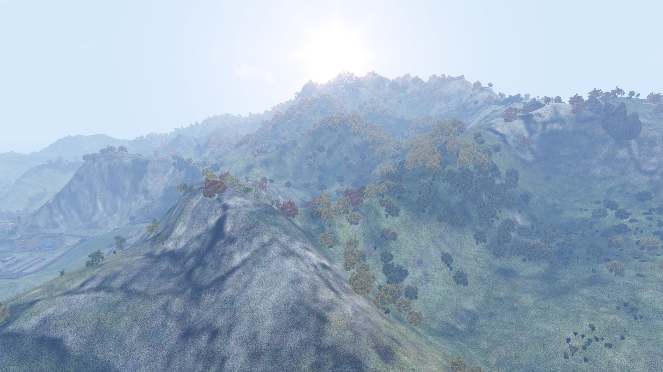
作战线路3：西线
老山主峰

Slide 6
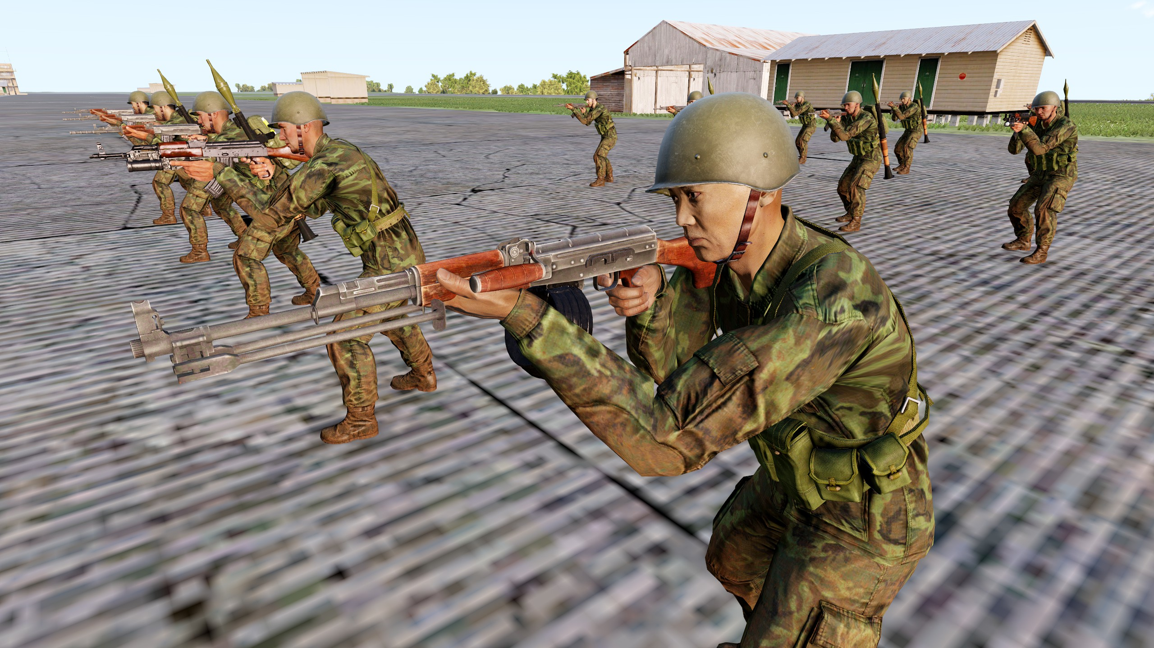
人员装备：
班长：343、152手台、56冲+GP25枪榴弹
班副：343手台、56冲+GP25枪榴弹
卫生员：343手台、81-1步枪
狙击手：343手台、79式狙击步枪（SVD）、探雷器
机枪手：343手台、81轻机枪（75发弹鼓）
火箭筒手：343手台、81-1步枪、40火（RPG7）
40火副射手：343手台、81-1步枪、40火备弹3枚
扫雷兵：343手台、81-1步枪、75发弹鼓5个、探雷器
枪炮组：343、152手台、81-1步枪（总指挥栏位首选，不占用小队长栏位）

Slide 7
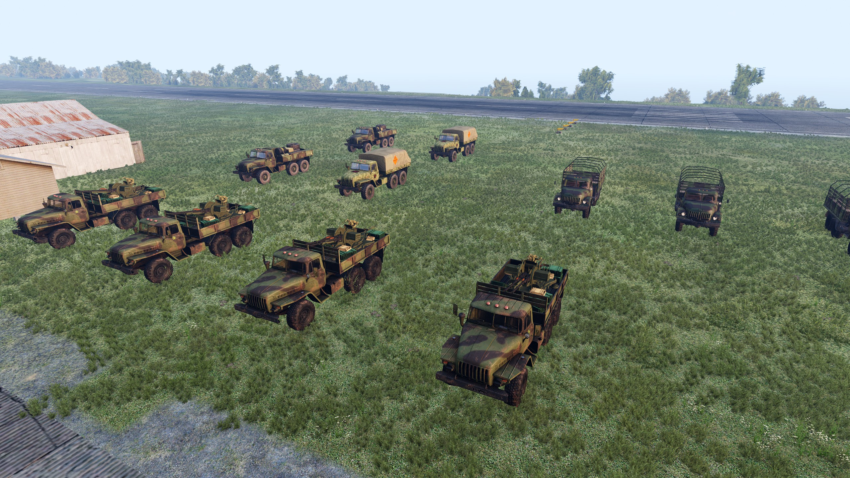
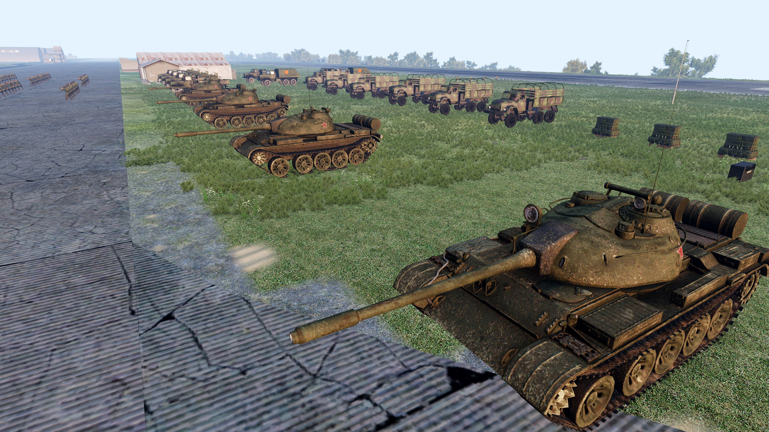
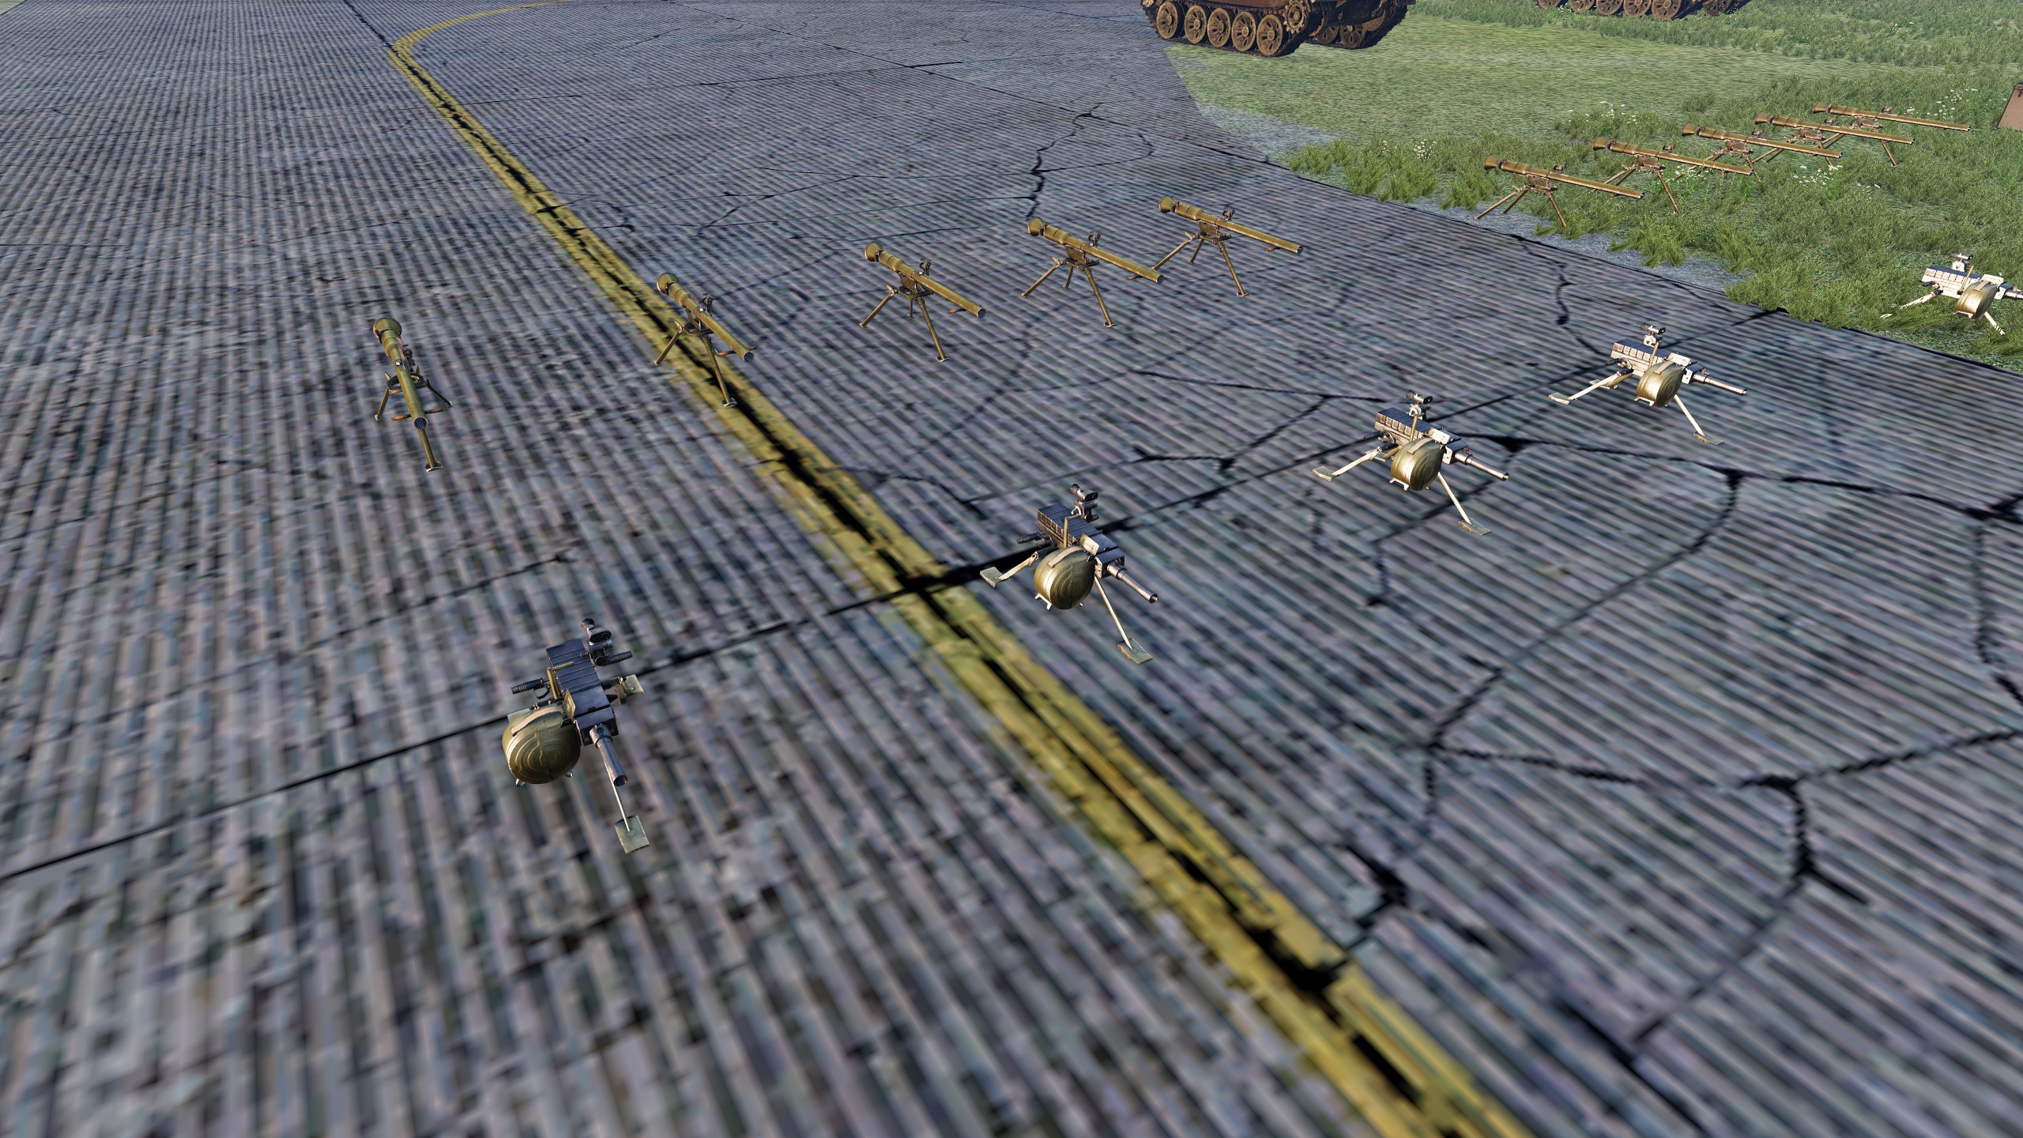
武器装备弹药补给

Slide 8
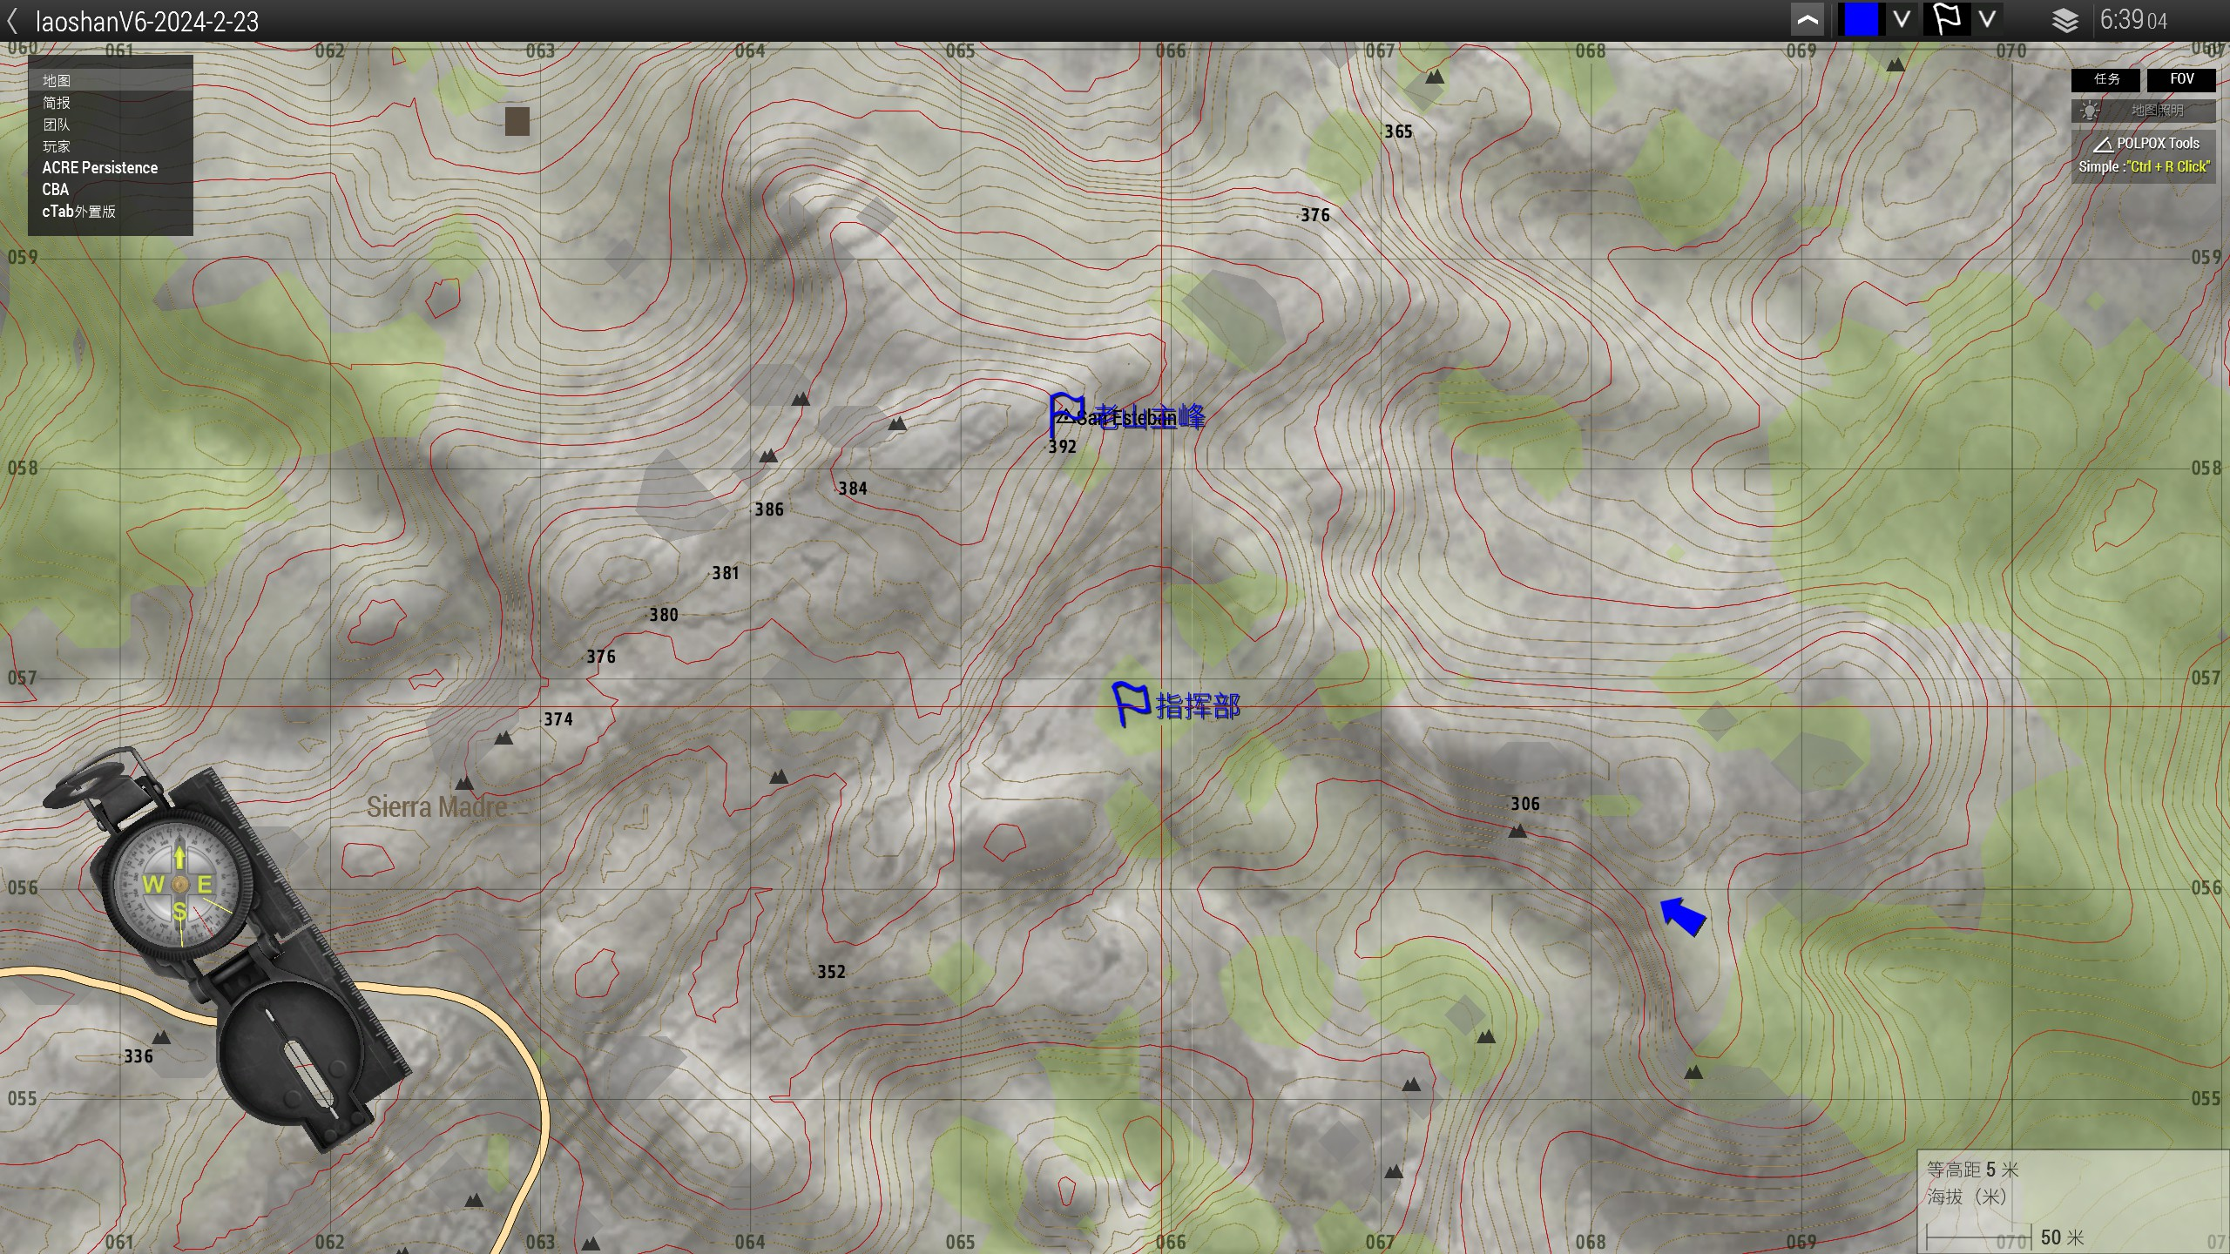
主要目标：攻下老山主峰并坚守
次要目标：清缴主峰上的越军指挥部（清缴后可以作为主峰前线重生点和补给点）
任务提示：进攻路线上东路李海欣高地、中路半山村为徐进重生点 ；小青山一带有越军部队和重火力。
远程火力：迫击炮2门+2门直射152加农炮
载具：4辆59（T-55A）、4辆ZU-23卡车、6辆运兵卡、弹药车油料车若干
固定架设：枪榴弹、无后坐力炮若干

Slide 9
感谢！
任务编辑：FOCN-狗王YaSon
中国军事模学院

